Slide 1
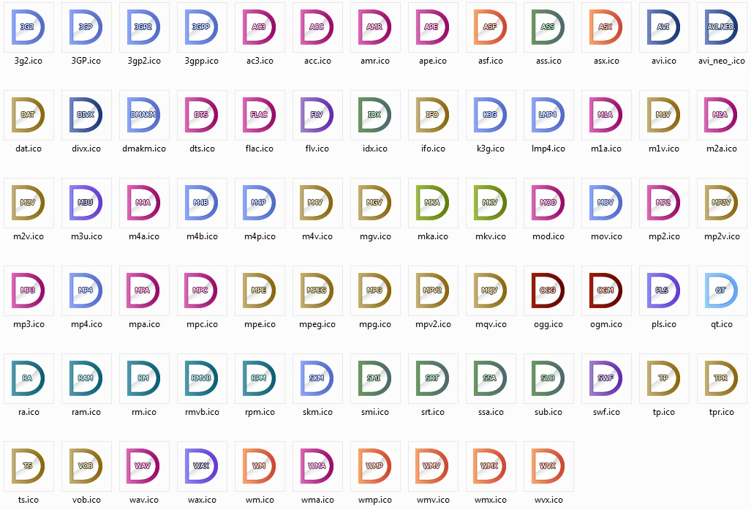
Notes:
다양한 동영상 확장자
그다음 자막 확장자

Slide 2



Notes:
다양한 동영상 확장자
그다음 자막 확장자

Slide 3
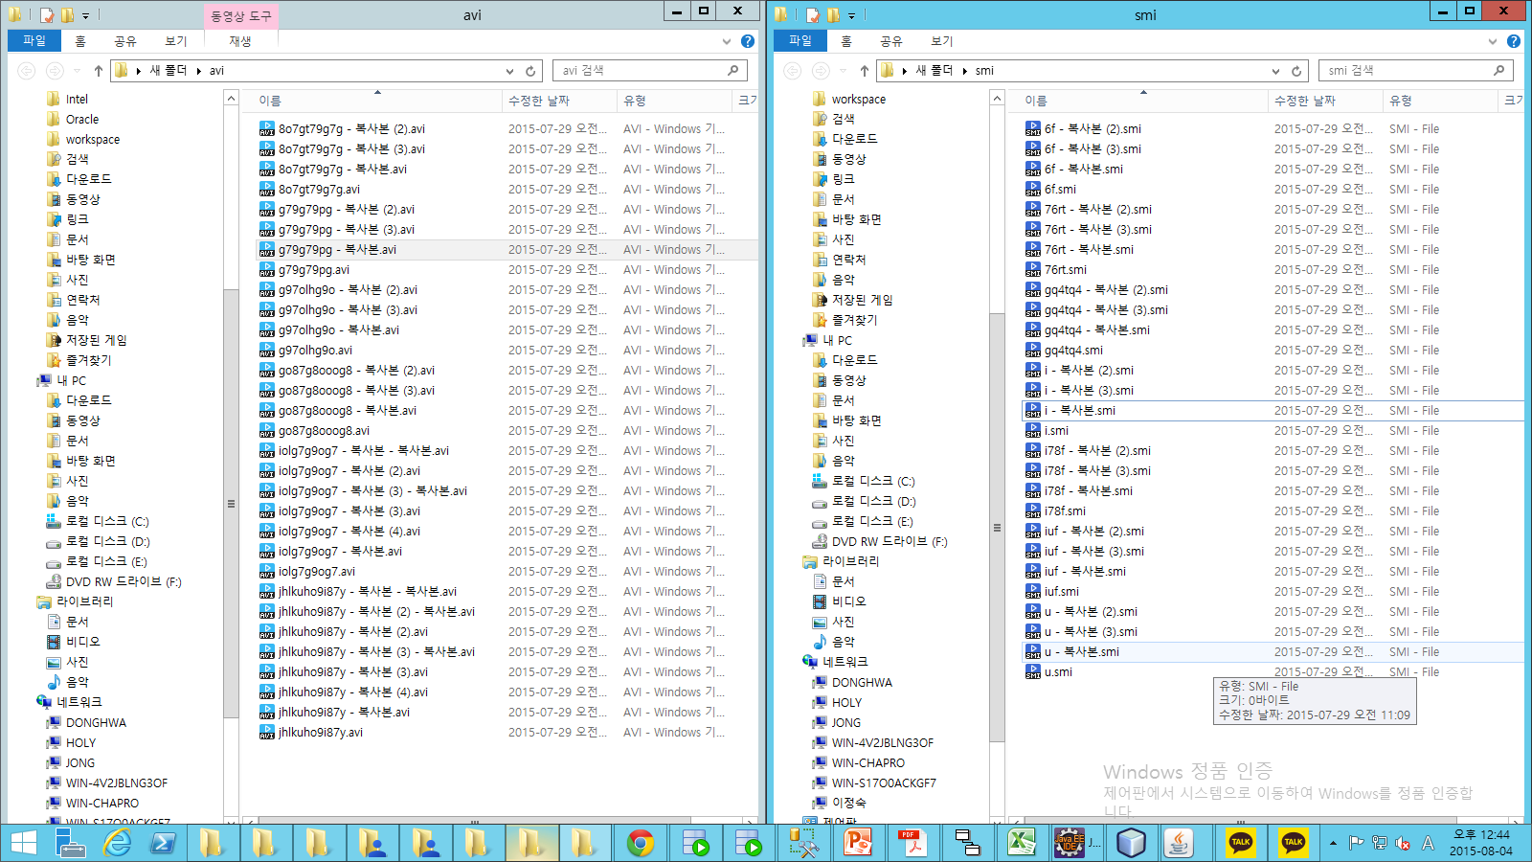

Slide 4

리네임 프로젝트
Notes:
그래서 시작햇습니다.
리네임 프로젝트입니다

Slide 5
구상도
파일명,확장자,동영상파일
파일명,확장자,자막파일
실제 파일 적용
파일추가
동영상
a1b.mov
a2.avi
자막
a1-부제T-.smi
2.Smi
맨위로 이동
위로 이동
아래로 이동
맨아래로 이동
동영상
확장자
텍스트아리아
이름바꾸기
콤보
콤보
콤보
콤보
번호 라벨
텍스트필드
텍스트필드
텍스트필드
텍스트필드
드래그 앤 드랍,파일추가시 확장자별로 자동분류 되도록.
영상파일,자막수 안맞는 상태에서 적용 시도시 경고창 띄우기.
Notes:
먼저 필요한 기능들을 적당히 생각해봣습니다.

Slide 6
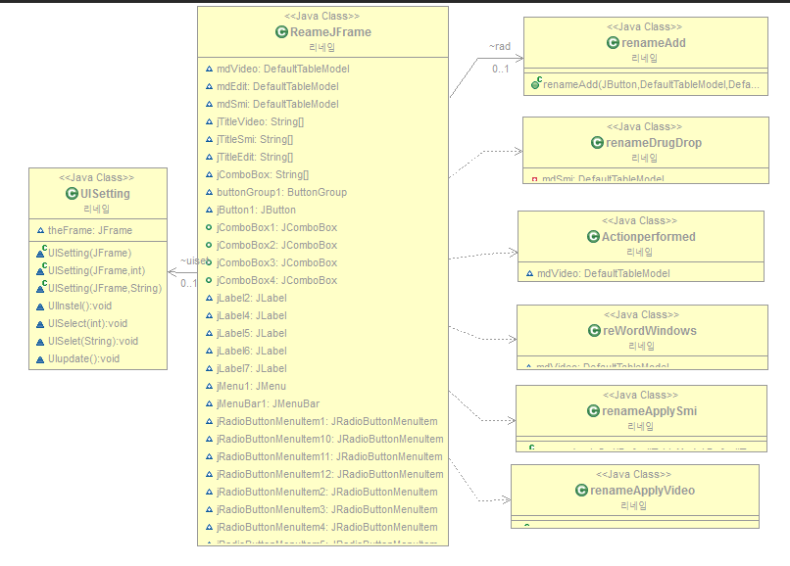
리네임 프로젝트 코딩
Notes:
코딩한 내역

Slide 7
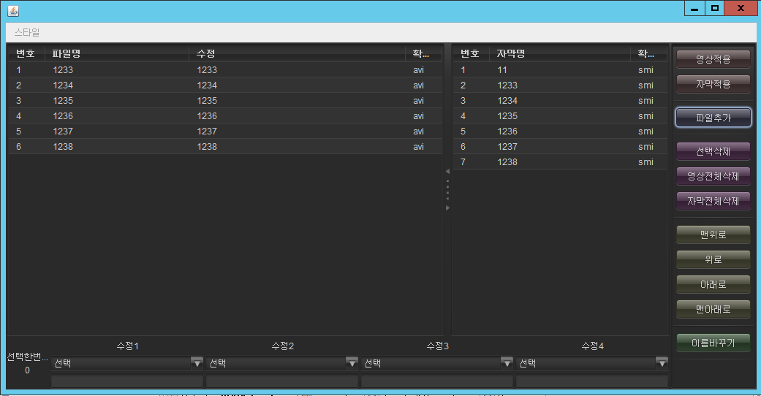
리네임 프로젝트 실제 구현 모습
Notes:
그결과 이런 모습

Slide 8
리네임 프로젝트 기능1
드래그 앤 드랍
파일추가

Slide 9
리네임 프로젝트 기능2
Del키
선택삭제

Slide 10
리네임 프로젝트 기능3
Ctrl+방향키
선택 이동

Slide 11
리네임 프로젝트 기능4
더블클릭 수정
파일명 임시 변경

Slide 12
리네임 프로젝트 기능5
실제 파일에 적용

Slide 13
리네임 프로젝트
Notes:
이미지를 클릭하면 프로그램 실행

Slide 14
감사합니다.

